Slide 1


开发规范-代码规范
班 传 玉 | 2018 年 7 月 5 日

Slide 2
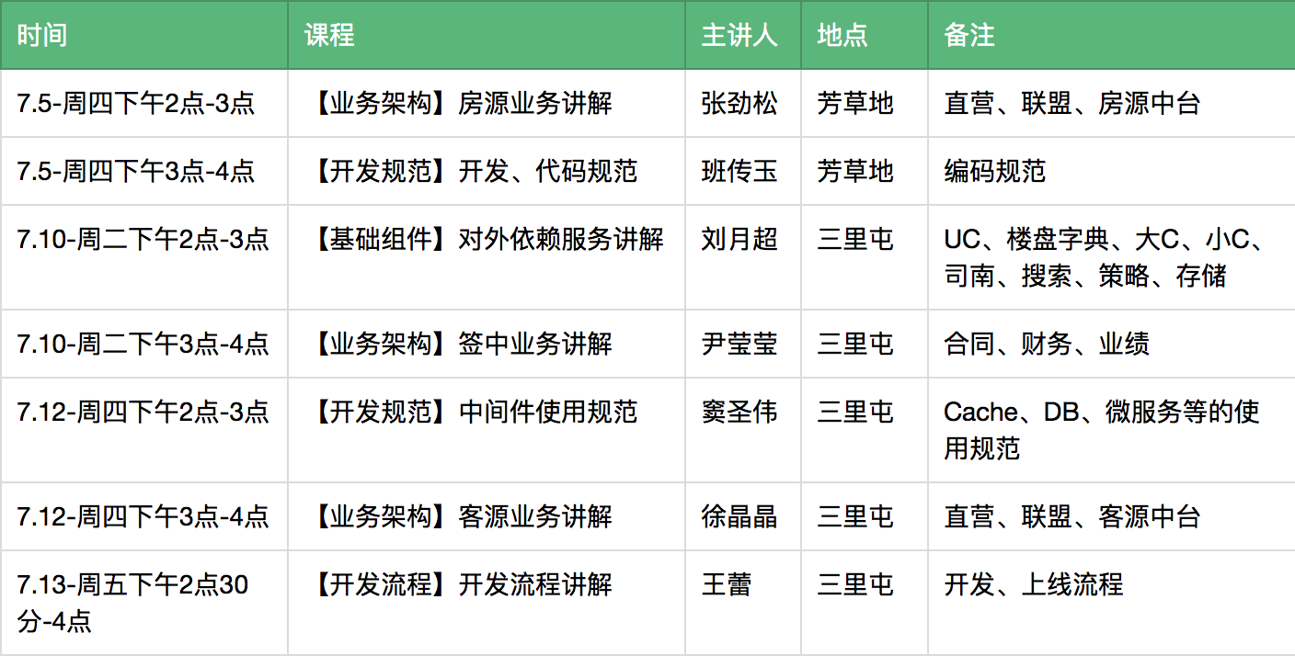
系列课程简介
Notes:
7次课，分别从业务架构、开发规范、开发流程、基础组件四大主题来培训，内容分别是房源业务、客源业务、签中业务、代码规范、中间件使用规范、基础组件、开发流程

Slide 3
为什么要讲代码规范
Notes:
蹭一下世界杯的热度，为什么讲代码规范，是因为代码规范就相当于足球里面的基础训练，比如耐力训练、力量训练、速度训练、传球、带球、颠球等的训练；
可能不如过人、射门、比赛那么吸引人，但是确实团队合作最重要的基础，同时也是球员打好基础，为以后更高的成长打好的基础。

Slide 4
目录
代码风格
命名风格、常量定义、代码格式
OOP规约、控制语句、注释规约
代码质量
集合处理、并发处理
异常处理
工程质量
Sonarqube、GitLab、Phabricator
阿里巴巴IntelliJ IDEA/Eclipse插件
安全规约
工具推荐
日志规约、单元测试
权限校验
SQL优化
数据脱敏、其他
Notes:
主要从代码风格、代码质量、工程质量、安全规约这四个方向讲解，最后会做一些工具推荐

Slide 5
代码风格
命名风格
常量定义
代码格式
OOP规约
控制语句
注释规约

Slide 6
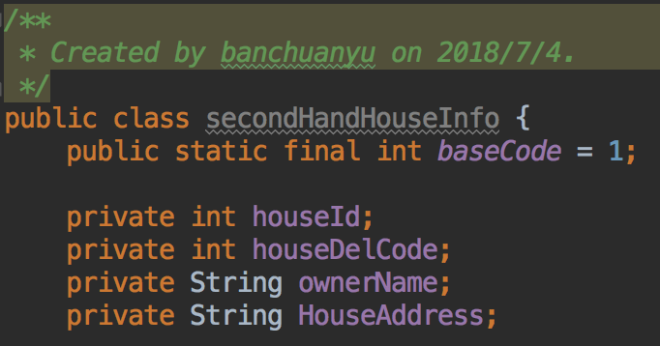
命名风格
Notes:
类、成员变量、常量、自定义命名

Slide 7
命名风格
类名使用UpperCamelCase风格，但DO/DTO/VO/UID等情形除外
方法名、参数名、成员变量、局部变量都统一使用lowerCamelCase风格
常量命名全部大写，单词间用下划线隔开，语义完整，不怕名字长
任何自定义命名，使用完整的单词组合来表达，通用的简写除外，如：DTO等
Notes:
驼峰、常量大写、自定义命名

Slide 8
常量定义
不允许使用任何魔法值直接出现在代码中：String key = “prefix” + id;
Notes:
编程中不可以有任何魔数、魔法值

Slide 9
代码格式
左大括号前不换行，左大括号后换行
右大括号前换行，右大括号后换行（有else等代码则不换行）
采用4个空格缩进，而不是使用tab字符
if/for/while/switch/do等保留字与括号之间都必须加空格
Notes:
大括号、缩进、控制语句

Slide 10
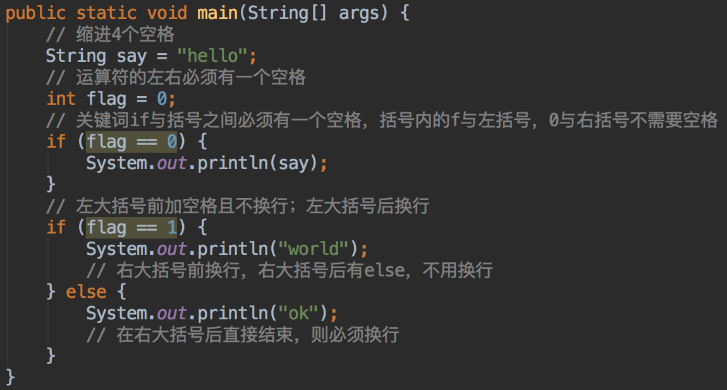
代码格式

Slide 11
OOP规约
所有的覆写方法，必须加@Override注解
Object的equals方法容易抛空指针异常，应该使用常量或者确定有值的对象调用equals，如：”test”.equals(object);
序列化类新增属性时，不要修改serialVersionUID字段，避免反序列化失败，除非故意做不兼容升级
Notes:
Homelink和H0me1ink
序列化

Slide 12
控制语句
在if/else/for/while/do语句中必须使用大括号，即使只有一行代码
除常用方法（如getXxx/isXxx）外，不要在条件判断中执行其他复杂的语句
Notes:
控制语句无论几行，都要大括号
不在条件判断中使用复杂语句、特别是远程调用

Slide 13
注释规约
代码尽量做到自解释，无法自解释的，使用注释说明
Notes:
/** **/ 与 // 两种风格的注释不讲
主要就是要求大家的代码做到自解释，除了类与方法，其他的代码都可以自解释，无法自解释的，加注释

Slide 14
代码质量
集合处理
并发处理
异常处理

Slide 15
集合处理
覆盖equals要遵守自反性、对称性、传递性、一致性-《Effective Java》
覆盖equals时总要覆盖hashCode
不要在foreach循环里进行元素的remove/add操作
Notes:
在应用程序的执行期间，只要对象的equals方法的比较操作所用的信息没有被修改，那么对这个对象调用多次，hashCode方法都必须始终如一地返回同一个整数。在同一个应用程序的多次执行过程中，每次执行所返回的整数可以不一致。
如果两个对象根据equals(Object)方法比较结果相等的，那么调用这两个对象中任意一个对象的hashCode方法都必须产生同样的整数结果。
如果两个对象根据equals(Object)方法比较是不相等的，那么调用这两个对象中任意一个对象的hashCode方法不一定要产生不一样的整数结果。但是我们应该知道，给不相等的对象产生不相同的整数结果，可以提高散列表(hashtable)的性能。

Slide 16

并发处理
获取单例对象需要保证线程安全，其中的方法也要保证线程安全
创建线程或者线程池时要指定有意义的线程名称，方便出错时回溯
SimpleDateFormat是线程不安全的类，一般不要定义为static，如果涉及到并发，建议使用Apache的FastDateFormat或者JDK8的DateTimeFormatter
线程资源必须通过线程池提供，不允许在应用中自行创建线程
并发工具优先于wait和notify
Notes:
单例线程安全
线程名有意义
不要使用SimpleDateFormat
使用线程池
并发工具优先wait和notify

Slide 17
异常处理
RuntimeException异常不强制要求catch，应该通过预检查的方式规避，不应该通过catch的方式处理，比如NullPointerException、IndexOutOfBoundsException等
异常不可以用来做流程控制，条件控制
不要在finally块中使用return，finally块中的return返回后方法结束执行，不会再执行try块中的return语句
程序应抛出自定义异常，不应该使用原生的RuntimeException、Exception、Throwable，不方便查找问题

Slide 18
工程质量
日志规约
单元测试
SQL优化

Slide 19
日志规约
使用SLF4J中的API，使用门面模式的日志框架，而不是直接使用日志系统（Log4j、Logback）中的API
异常信息应该包括现场信息与异常堆栈信息：logger.error( 各类参数或者对象 toString () + "_" + e.getMessage(), e);

Slide 20
单元测试
单元测试应该是全自动的，使用assert而不是System.out
单元测试之间互不依赖，包括不依赖先后执行顺序
单元测试不依赖于外部系统，推荐使用Mock

Slide 21
SQL优化
优先考虑使用unsigned类型
表名、字段名必须使用小写字母或数字，使用下划线连接，禁止数字开头
小数类型为decimal，禁止使用float和double，避免损失精度
严禁模糊查询，如有需要，使用搜索服务-《High Performance MySQL》
所有的查询语句，使用explain分析，原则上禁止全表扫描
有目的使用count(*)和count(列名)，count(*)会统计值为NULL的行

Slide 22
安全规约
权限验证
数据脱敏
其他

Slide 23
安全规约
所有隐私页面或者功能必须进行权限验证
用户敏感信息脱敏
禁止字符串拼接SQL，使用框架
传入参数验证，如：page size等
禁止向HTML页面输出未经安全过滤或者未正确转义的数据
CSRF验证

Slide 24
工具推荐
Sonarqube
开发插件
GitLab、Phabricator

Slide 25
工具推荐
Sonarqube：https://www.sonarqube.org/
Phabricator：http://phabricator.lianjia.com/
阿里巴巴开发插件：https://www.aliyun.com/jiaocheng/770102.html

Slide 26


